Slide 1


MAUI
Le patron MVVM
Béchir BEJAOUI
Formateur et consultant indépendant

Slide 2
Objectifs
Introduction du développement UI classique
MVVM c’est quoi
MVVM une comparaison avec les autres patrons de concepts
Avantages MVVM
Désavantages MVVM
MVVM dans MAUI
Conclusion

Slide 3
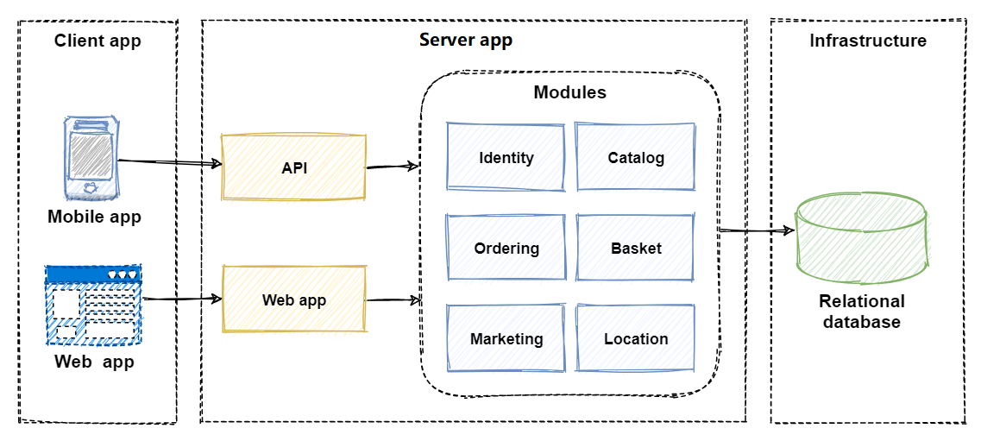
Le Post -MVVM
Une architecture distribuée, une architecture multi tiers
L’avantage est de découpler les différents composants du système pour le but de
Réutilisabilité
Evolutivité
Maintenance facile

Slide 4
Le Post -MVVM
Une architecture distribuée est composée de plusieurs niveaux
Niveau Accès aux données
Niveau service
Niveau applicatif
Niveau de Test
Pour mettre en œuvre les bonnes pratiques, en emploi souvent les
patrons de concepts adéquat
Niveau données: Repository Pattern, DAO, Abstract Factory
Niveau service: Singleton, Prototype
Niveau Applicatif: Façade, IUnit Of Work, DTO
Niveau Applicatif Architectural: MVVM, MVP,MVC
Niveau Test: Data Driven Test
Couche Applicative
Couche service
Data Access Layer
Data Acces
Exemple d’architecture distribuée

Slide 5
Le Post -MVVM
Patrons architectural | Patrons non architectural
Règles pour construire des structures de systèmes | Règles pour résoudre certaines contraintes dans les système
Règles pour garantir une interaction découplée des divers composants du système | Règles pour simplifier le maximum le code et délimiter les frontières entre les divers parties du code
Adoption de séparation abstraction de l’implémentation | Application partielle

Slide 6
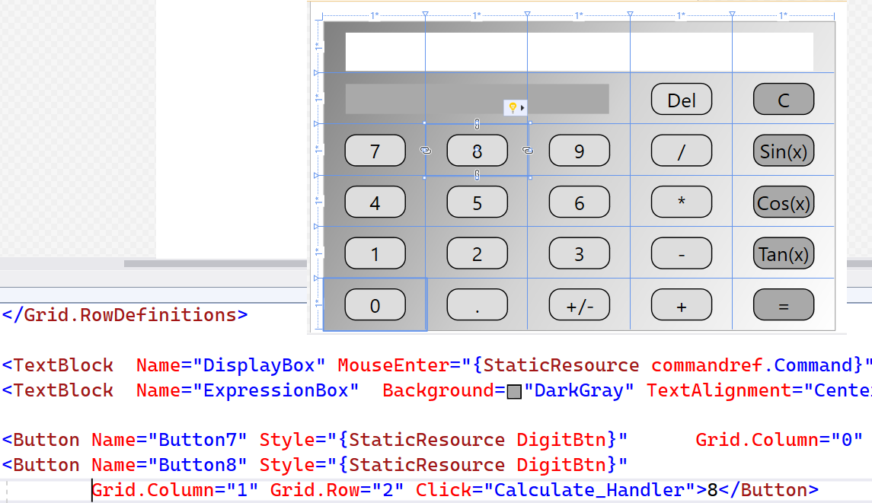
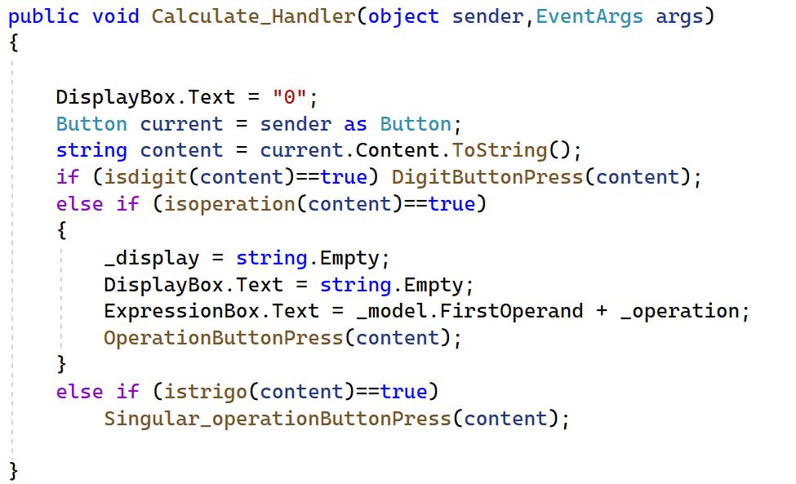
Le Post -MVVM
Exemple de code classique UI fortement couplé

Slide 7
Le Post -MVVM
Les limites du model de développement classique par apport aux architectures découplées :
Pas facile à tester
Niveau de complexité qui à tendance d’augmenter
Pas facile à partager dans un contexte de système large
Niveau de dépendance très élevé entre l’interface graphique et la logique ce qui mène à
Maintenance accès délicate
Evolutivité non facile

Slide 8
MVVM c’est quoi?
Views
Views
Views
Views
Renvoi des notifications
Liaison de données
View Model
View Model
Model
modifications
Model
Renvoi des notifications
Architecture et interactions MVVM

Slide 9
MVVM c’est quoi?
Destination
Source
Source
Destination
Objet de dependence
Propriété de dependence
Object qui implémente INotifyPropertyChanged
Propriété
Liaison
Modes de liaisons:
Dans un sens
Dans les deux sens
Vue
ViewModel

Slide 10
MVVM c’est quoi?
Views
Views
Views
Test unitaires
Liaisons, Commandes, données
View Model
Model
Entités
Architecture et interactions MVVM

Slide 11
Le MVVM Les commandes routées vs les événements
Pour le cas de MVVM, les actions ou les comportements sont définit essentiellement sous forme des commandes routées
Une commande routée est essentiellement une classe qui implémente l’interface ICommand
namespace System.Windows.Input
{
public interface ICommand
{
event EventHandler CanExecuteChanged;
bool CanExecute(object parameter);
void Execute(object parameter);
}
}
L’interface ICommand

Slide 12
Le MVVM Les commandes routées vs les événements
Pour découvrir le fonctionnement des commandes routées
public class ClickCommand : ICommand
{
public event EventHandler CanExecuteChanged;
public bool CanExecute(object parameter)
=> true;
public void Execute(object parameter)
=> Application.Current.MainPage.DisplayAlert(
"Test de commande",
"Ce ci est un teste de paramètre",
"OK");
}
<ContentPage.Resources>
<local:ClickCommand x:Key="clickCmd"/>
</ContentPage.Resources>
<StackLayout VerticalOptions="Center"
HorizontalOptions="Center">
<Button Command="{StaticResource clickCmd}"
Text="Clique moi !!!" />
</StackLayout>
Exemple de consommation de commande routée
Exemple d’implémentation de commande routée

Slide 13
Le MVVM Les commandes routées vs les événements
Il est possible de passer un paramètre à travers l’argument de la méthode execute
public class ClickCommand : ICommand
{
public event EventHandler CanExecuteChanged;
public bool CanExecute(object parameter)
=> true;
public void Execute(object parameter)
{
string message = (string)parameter;
Application.Current.
MainPage.DisplayAlert("Test de commande",
message, "OK");
}
}
<StackLayout VerticalOptions="Center"
HorizontalOptions="Center">
<Button Command="{StaticResource clickCmd}"
CommandParameter
="Ce ci est un paramètre passé à la commande"
Text="Clique moi !!!" />
</StackLayout>
Exemple d’implémentation de commande routée
Exemple de consommation de commande routée

Slide 14
Le MVVM Les patrons DelegateCommand & RelayCommand
La plupart des contrôles disposent déjà d’une propriété de dépendance Command
Une autre propriété de dépendance CommandParameter qui permet de passer des paramètres au ViewModel
Il existe deux patrons de concept utilisés dans le contexte des commandes
DelegateCommand
RelayCommand

Slide 15
Le MVVM Les patrons DelegateCommand & RelayCommand
Voici un exemple d’implémentation de DelegateCommand
public class ClickCommand : ICommand
{
Action<object> _execute;
Func<object,bool> _canexecute;
public ClickCommand(Action<object> execute,Func<object,bool> canexecute)
{
_execute = execute;
_canexecute = canexecute;
}
public event EventHandler CanExecuteChanged;
public bool CanExecute(object parameter)
=> _canexecute(parameter);
public void Execute(object parameter)
=> _execute(parameter);
}

Slide 16
Le MVVM Les patrons DelegateCommand & RelayCommand
Voici un exemple d’intégration de DelegateCommand dans le ViewModel
public class ViewModel
{
public ViewModel()
=>ClickCommand
= new ClickCommand(execute, canexecute);
private bool canexecute(object arg)
=> true;
private void execute(object obj)
=>
Application.Current.MainPage.DisplayAlert(
"Test de commande",
"Ce ci est un message",
"OK");
public ClickCommand ClickCommand { get; set; }
}

Slide 17
Le MVVM Les patrons DelegateCommand & RelayCommand
Voici un exemple d’intégration de DelegateCommand dans le XAML
<ContentPage.Resources>
<local:ViewModel x:Key="vm"/>
</ContentPage.Resources>
<StackLayout BindingContext="{StaticResource vm}" VerticalOptions="Center"
HorizontalOptions="Center">
<Button Command="{Binding ClickCommand}"
Text="Clique moi !!!" />
</StackLayout>

Slide 18
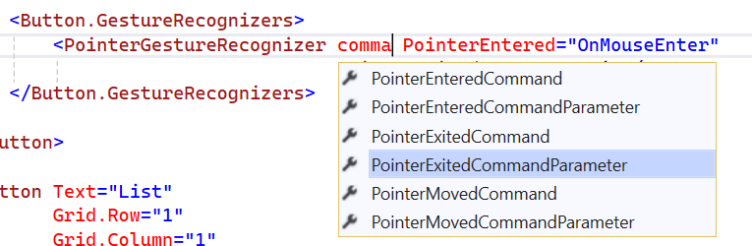
Le MVVM L’emploi des GestureRecognizers
Utiliser des GestureRecognizers est une approche simple et directe pour lier des événements non Click comme les tapotements, les glissements, etc., à des commandes dans un ViewModel en MAUI
<Button Grid.Row="1"
Grid.Column="0"
Text="Variable"
BackgroundColor="Orange"
TextColor="Black"
FontSize="15">
<Button.GestureRecognizers>
<PointerGestureRecognizer PointerEntered="OnMouseEnter"
PointerExited="OnMouseExit"/>
</Button.GestureRecognizers>
</Button>

Slide 19
Exercice utilisation des GestureRecognizers

Slide 20
Le MVVM L’emploi des Behaviours
Pour des scénarii plus complexes il faut utiliser les behaviours
Événements non supportés par les GestureRecognizers : Les GestureRecognizers sont limités à un certain nombre d'événements.
Si vous devez gérer des événements spécifiques qui ne sont pas couverts par ces gestes.
Réutilisabilité et séparation des préoccupations :
En utilisant des Behaviors, vous pouvez encapsuler des comportements réutilisables dans une classe distincte (Separation of concerns)
Complexité de l'application :
Besoin de gérer plusieurs événements ou combinaisons d'événements sur différents éléments visuels, les Behaviors peuvent fournir une solution plus structurée et maintenable.

Slide 21
Exercice Développement d’un Behaviour de liaison
Lie les évènements à des commandes particulières

Slide 22
Projet de démonstration
Projet: Projet Calculator
Notes:
https://github.com/bejaouibechir/Calculator-MAUI

